Slide 2
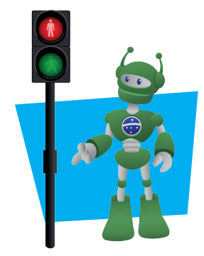
Nesta aula, você terá a oportunidade de conhecer o funcionamento do semáforo inteligente que informa ao pedestre quando a travessia na faixa é segura.

Slide 3
Entender o funcionamento de um semáforo inteligente;
Programar o semáforo inteligente, através de funções, para executar a informação ao pedestre.

Slide 4
01 Placa Protoboard;
01 Placa Arduino Uno R3;
01 Cabo USB;
09 Jumpers Macho-Macho;
05 Resistores 220 Ohms;
02 LEDs vermelho 5mm;
02 LEDs verde 5mm;
01 LED amarelo 5mm;
Notebook;
Software Arduino IDE;
01 Sensor de Obstáculo

Slide 5
Frequentemente, ouvimos no noticiário casos de acidentes de trânsito nos quais os pedestres são atropelados quando atravessavam a faixa de segurança, a justificativa dos condutores é que não conseguiram frear a tempo.

Slide 6
Para tentar reduzir esses acidentes, engenheiros de tráfego terrestre buscaram soluções no formato de semáforo inteligente, o qual, através de sensor infravermelho, identifica a presença do pedestre e aciona o fechamento do semáforo para os carros.

Slide 7
Na Aula 30 - Sensor de Obstáculos IR, Módulo 1, comentamos que este modelo de sensor detecta, através de radiação infravermelha, objetos e delimitações, em um raio de 2 a 30 centímetros. Seu funcionamento é simples e ocorre através de dois LEDs, o emissor, que permanece constantemente enviando radiação infravermelha e, ao encontrar um obstáculo em seu raio de ação, reflete um sinal que é detectado pelo outro LED, o fotorreceptor. Esse, por sua vez, identifica a presença do objeto.

Slide 8
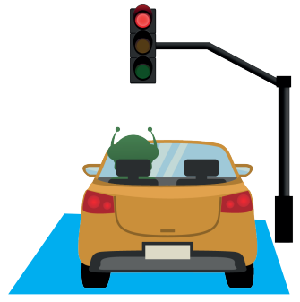
Vamos ao nosso protótipo!
Acesse o passo a passo na Aula 04 - Semáforo inteligente com IR, módulo 2, disponível em: Robótica Educacional.
Com o intuito de auxiliar na montagem e na programação desta aula, apresentamos um videotutorial, disponível em: https://rebrand.ly/a04robotica2

Slide 9
Que tal inserir no protótipo o componente Buzzer passivo para sonorizar a abertura e fechamento do semáforo inteligente?

Slide 10
a. Confira, compartilhando seu projeto com os demais colegas, se o objetivo foi alcançado;
b. Analise seu projeto desenvolvido, de modo a atender aos requisitos para funcionamento de um semáforo: sequência correta do acendimento das cores verde, amarelo e vermelho para os veículos e, de modo simultâneo, para os dois semáforos;
c. Reflita se as seguintes situações ocorreram:
i. Colaboração e Cooperação: você e os membros de sua equipe interagiram entre si, compartilhando ideias que promoveram a aprendizagem e o desenvolvimento deste projeto?
ii. Pensamento Crítico e Resolução de Problemas: você conseguiu identificar os problemas, analisar informações e tomar decisões de modo a contribuir para o projeto desenvolvido?

Slide 11
d. Reúna todos os componentes utilizados nesta aula e os organize novamente, junto aos demais, no kit de robótica.

Slide 12
PARANÁ. Secretaria Estadual de Educação do Estado do Paraná (SEED/PR). Diretoria de Tecnologias de Informação (DTI). Coordenação de Tecnologias Educacionais. (CTE). Robótica Educacional- Módulo 2. Aula 04 - Semáforo inteligente com IR. Disponível em: https://aluno.escoladigital.pr.gov.br/robotica/aulas/educacional Acesso em: 02 mai. 2023.

